Slide 1


Ідеали і образи Ренесансу

Slide 2
Ренесанс – епоха в історії
мистецтва і культури, а також
напрям мистецтва, який виник і найяскравіше проявився в Італії, охоплює період з ХІV до ХVІ ст.
Вперше цей термін використано у 1550 р. італійським художником, архітектором, істориком мистецтва Джорджо Вазарі

Slide 3
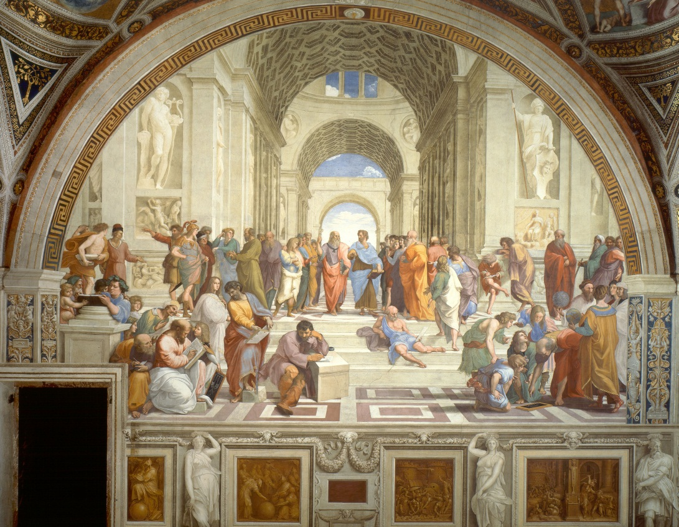
В своїй творчості митці орієнтувались на ідеали античності. Антична спадщина переосмилюється по-новому. Митці піднімають нову ідею, ідею гуманізму.
Гуманізм – людяність.
Гуманізм (від лат. humanus – людяний), визнання цінності людини як особистості, її права на вільний розвиток. Людина як особистість стає основним джерелом творчості митців.

Slide 4
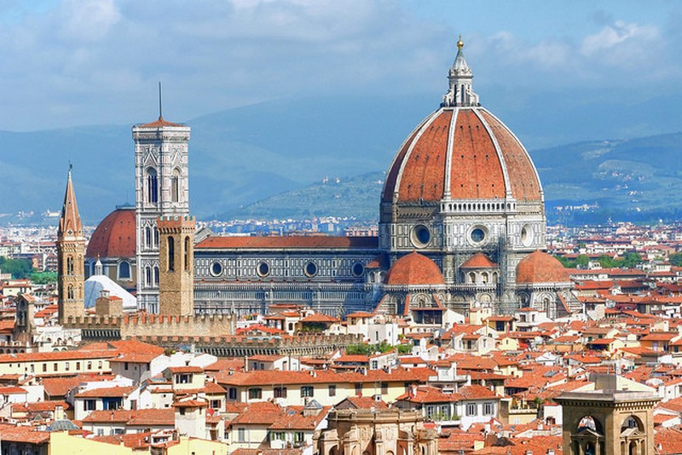
Центром мистецтва стало місто Флоренція
Собор Санта Марія дель Фьоре

Slide 5
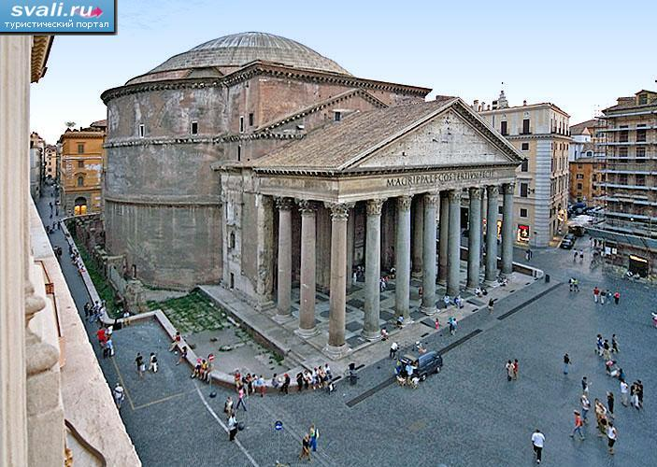
Пантеон в Римі

Slide 6
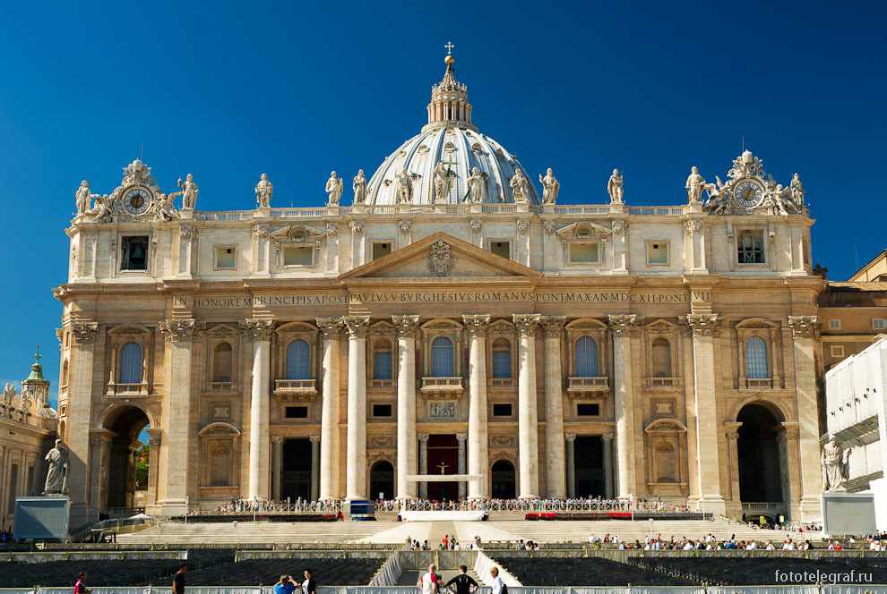
Згодом мистецький центр переміщується до Риму
Собор Святого Петра, м. Рим, Італія
Notes:
Собор Святого Петра, м. Рим, Італія

Slide 7
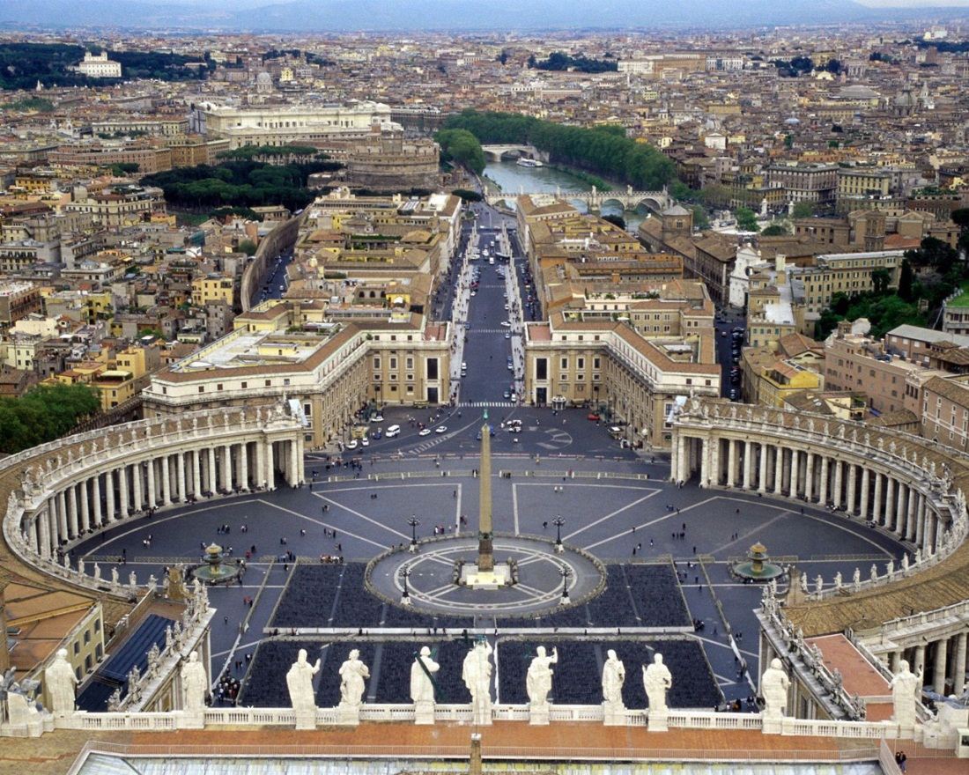

Slide 8
Основні характеристики архітектурного стилю:
- Симетрична композиція
- пропорційність
- наявність фронтонів
- застосування ордерів
- наявність куполів
- ритмічне чергування вікон, колон, піляст

Slide 9
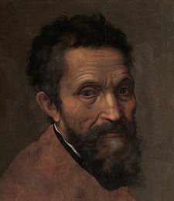
Мікеланджело Буонарроті (1475 – 1564) –
італійський скульптор, художник, архітектор, поет, інженер. Ще за життя його твори вважалися найвищим досягненням епохи Відродження. Як скульптор Мікеланджело став відомим завдяки скульптурам: «Давид», «П’єта»
Мікеланджело

Slide 10
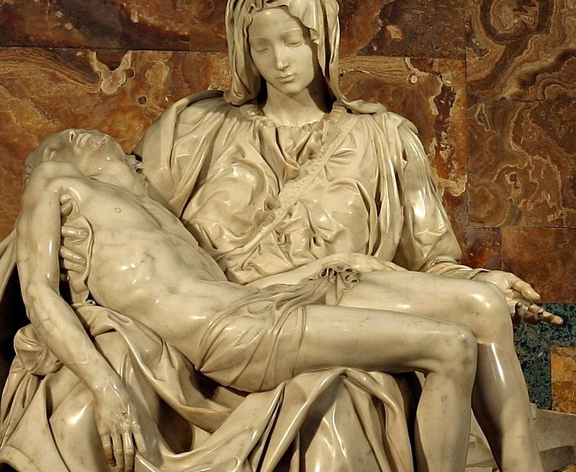
«П’єта» Мікеланджело
Ламке й пласке, мов гілка пальми, тіло
Лежить у неї на колінах. Син.
Все кінчено. Він витягся безсило,
І вже ніколи не зведеться він.
І мати дивиться в його пустинні очі,
В камінність уст, в покірність рук тонких.
Вона все знає, і вона не хоче
Ні обіцянь, ні умовлянь, ні втіх.
— М. Бажан,
«Pietá»[
Гідність і краса,
І скорбота…
французький письменник
Стендаль

Slide 11
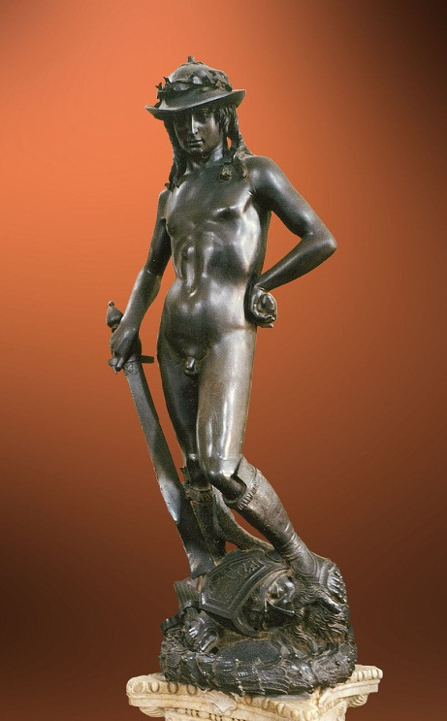
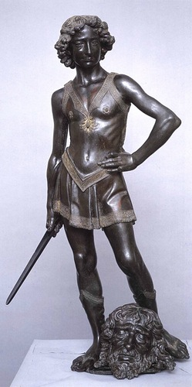
У скульптурі митці Ренесансу звеличували красу людського тіла, а також намагались одухотворити образи персонажів, передати їхній характер, емоцію.
Донателло «Давид» Вероккйо «Давид»

Slide 12
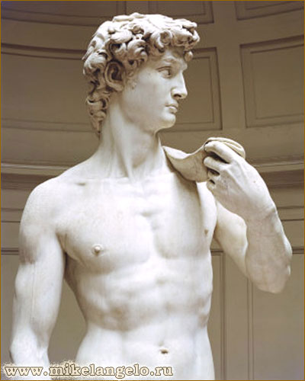
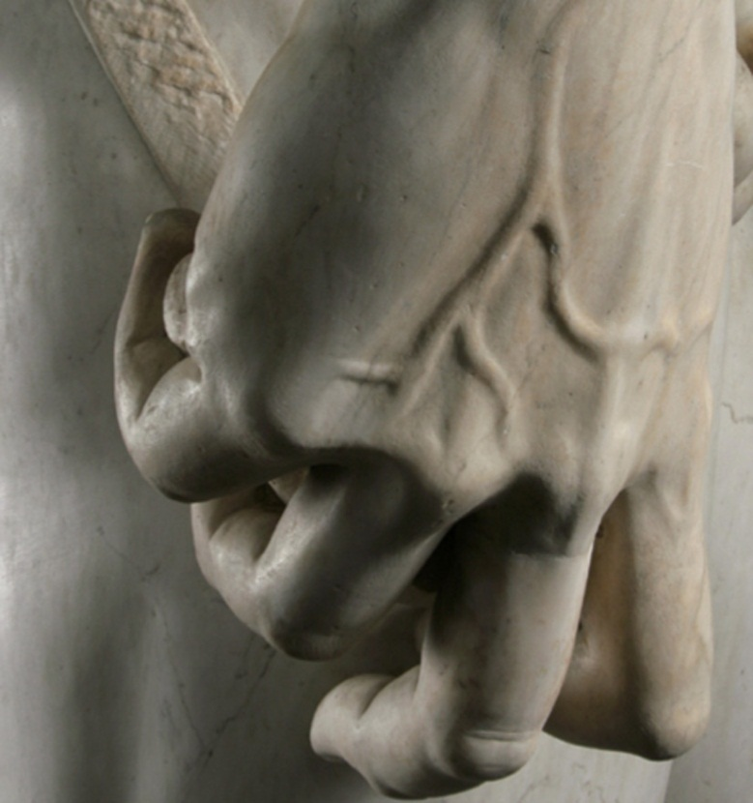
Мікеланджело «Давид»
Створив образ могутньої, сильної людини-титана

Slide 13
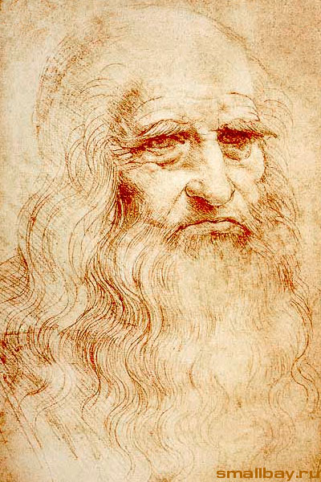
Леонардо да Вінчі
(1452-1519)
Всі його твори були підкорені «божественній пропорції», мистецтво поєднував з філософією, вважав, що людське обличчя відображає душу, внутрішній світ людини.

Slide 14
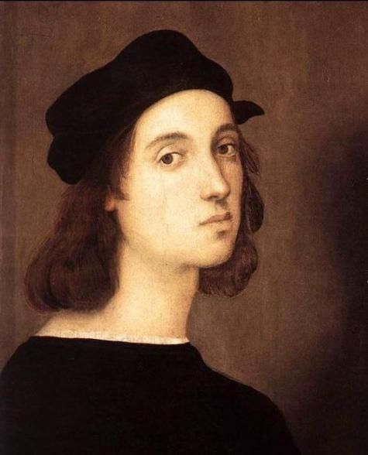
Рафаель Санті
Рафаель був на 30 років молодший ніж Леонардо да Вінчі. Помер у віці 37 років, але зробив багато. Особистість Рафаеля – це ідеал, вироблений гуманістами, - ідеал гармонії фізичної краси і духовного світу. Людина – гармонія. Мадонна була головним образом його творчості.

Slide 15
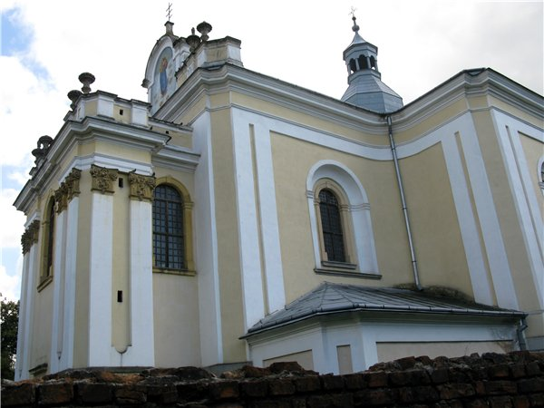
Костел Успіння Пресвятої Богородиці м. Бучач

Slide 16
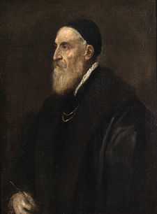
Тіціан Вечелліо (1490-1576)
Представник Пізнього Відродження,
найвідоміший представник венеціанської
школи живопису. Творчість великого
майстра колориту незгасала майже
три чверті століття. Дожив цей
некоронований король Венеції, якому
навіть могутній імператор Карл V мав за
честь підняти пензель із підлоги, до
глибокої старості.

Slide 17
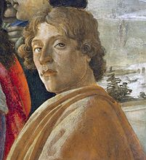
Сандро Боттічеллі
(1445-1510)
Сандро Боттічеллі - представник Раннього Відродження. За життя не мав популярності. Гострота бачення і тонка поетичність — два крила його творчості. Він глибоко зазирнув у духовний світ людини і, зіставивши його з дійсністю, визнав сум та біль природними людськими почуттями та відтворив їх у своїх полотнах. «Душа людини прагне до вічності, а тіло – в‘язниця людської душі». Твори писав переважно на релігійну тематику, а також звертався до міфічних образів античності. Реальне поєднував з фантастичним.

Slide 18
Інтерактивна методика:
«Робота в групах»:
Образи Матері в живописних творах митців Ренесансу (аналіз творів)

Slide 19
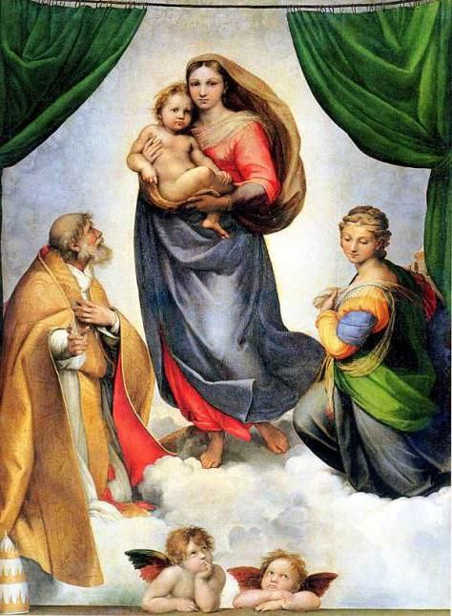
Рафаель Санті
Сикстинська Мадонна
Хто смів сказать, що не богиня ти?
Де той безбожник, що без серця дрожі
В твоє лице небесне глянуть може,
Неткнутий блиском твоєї красоти?
Так, ти Богиня! Мати, райський роже,
О глянь на мене з висоти!
І. Франко. Сикстинська Мадонна

Slide 20
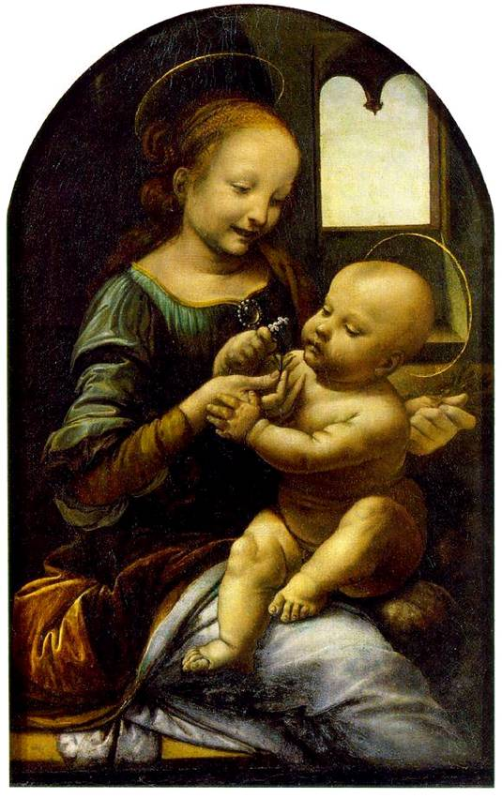
Леонардо да Вінчі
Мадонна з квіткою

Slide 21
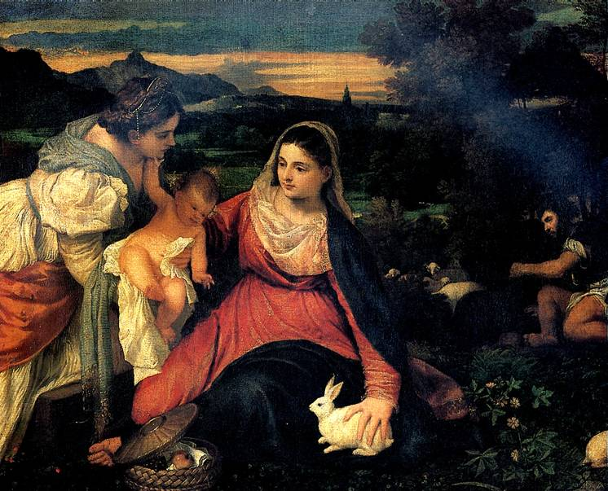
Тіціан. Мадонна з кроликом

Slide 22
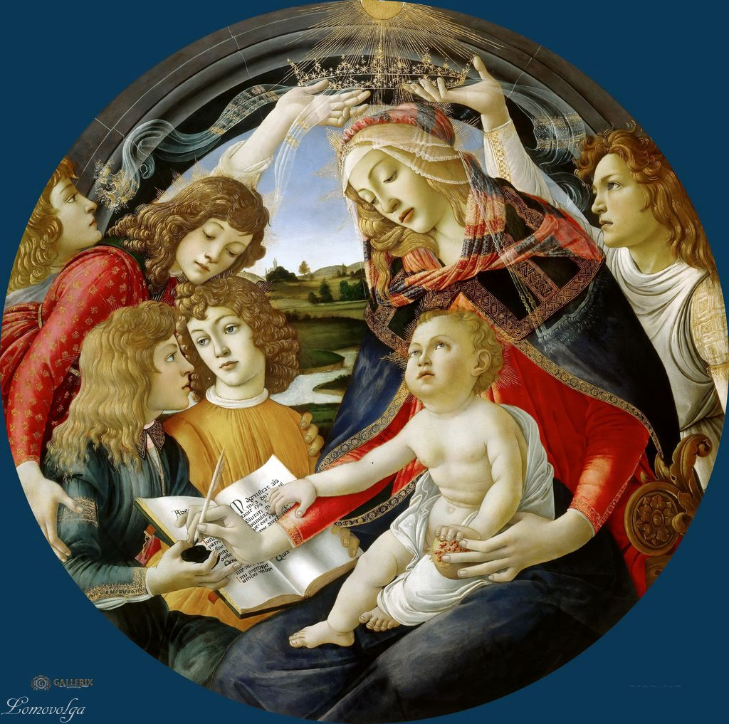
Сандро Боттічеллі
Мадонна магніфікат.

Slide 23
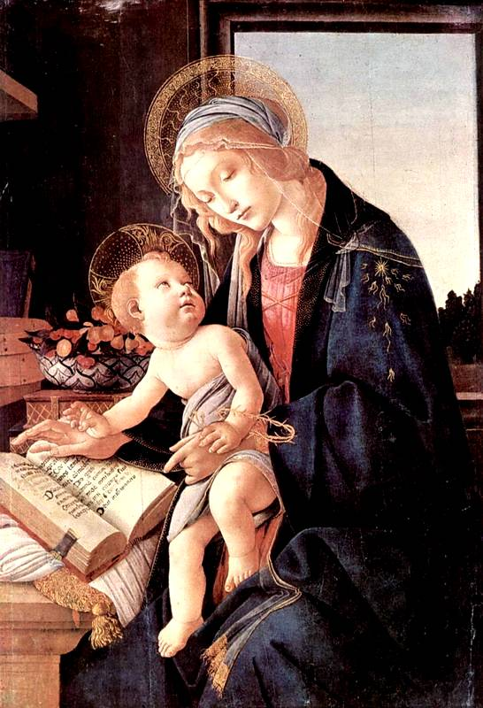


Slide 24

Прослуховування концертного відеозапису пісні «У маминих очах» на сл. тернопільського поета Б. Мельничука, муз. Л. Мацьків. (в оформленні сцени використана репродукція картини Мадонни з немовлям). Вказати до якої епохи відноситься картина.

Slide 25
У маминих очах
В цей світ колись приходить кожен з нас,
Народжуємось всі ми із любові.
І в кожного дитинства світлий час,
Співає ненька ніжну колискову.
Приспів:
У маминих очах, нема дітей невдах,
Надії світлий знак, що завжди зігріва
Звучать як струни арф немовлені слова.
А в них любов жива у маминих очах.
Матуся стелить долю як рушник
З молитв щоденних вишиває квіти
Матуся дітям щастя садівник
Не забувайма ж ми її зігріти.

Slide 26
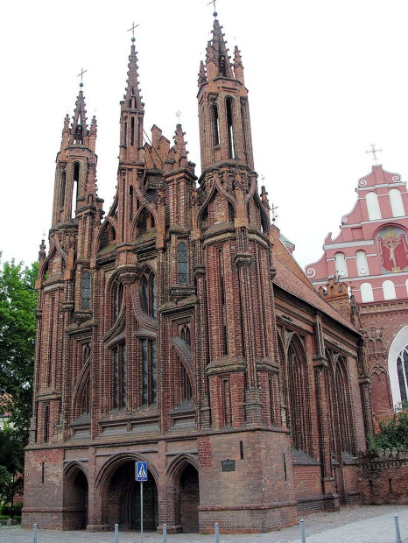
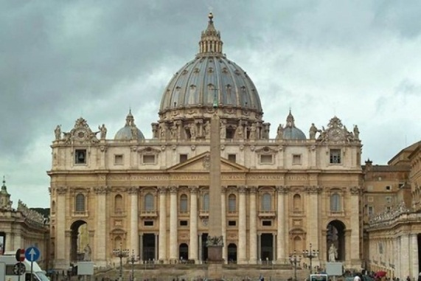

Інтерактивне завдання:
«Знайди зайве»

Slide 27
